Slide 1
算法设计与分析
实验六 桥
姓 名：沈晨玙
专 业：计算机科学与技术
指导老师：杨烜

Slide 2

PART ONE 开发背景
程序代码：C++
绘图：python matplotlib

Slide 3
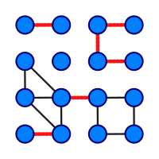
PART TWO 问题
1. 桥的定义
在图论中，一条边被称为“桥”代表这条边一旦被删除，这张图的连通块数量会增加。等价地说，一条边是一座桥当且仅当这条边不在任何环上。一张图可以有零或多座桥。
2. 求解问题
找出一个无向图中所有的桥。

Slide 4
PART THREE 基准法求解
由桥的定义可知，删除桥之后，图的连通分支数量就会增加。
所有只需要比较删除前后连通分支数量即可判断该边是否为桥。
利用DFS算法计算连通分支数量。

Slide 5
PART THREE 基准法求解
BASIC：
A = Count_connected_components
For every edge (u, v):
Remove (u, v) from graph
B = Count_connected_components
If B > A
(u,v) is a bridge
Add (u, v) back to the graph.
Count_connected_components: DFS(v):
Count = 0 visited[v] = true
For every vertex (v): for every adjacent points (next) of (v):
If visited[v] = false: if visited[next] = false:
DFS (v) DFS (next)
Count++
return Count

Slide 6
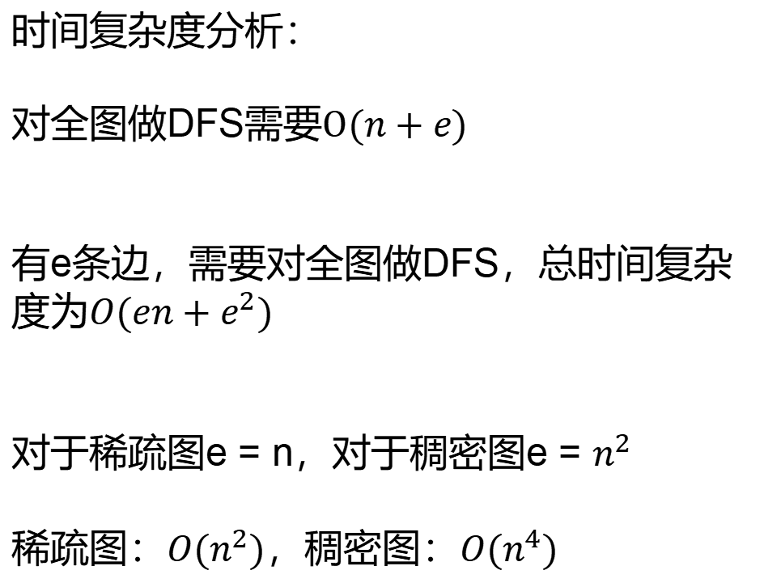
PART THREE 基准法求解
时间复杂度分析：
对全图做DFS需要$O(n+e)$
有e条边，需要对全图做DFS，总时间复杂度为$O(en+e^{2})$
对于稀疏图e = n，对于稠密图e = $n^{2}$
稀疏图：$O(n^{2})$，稠密图：$O(n^{4})$
BASIC：
A = Count_connected_components
For every edge (u, v):
Remove (u, v) from graph
B = Count_connected_components
If B > A
(u,v) is a bridge
Add (u, v) back to the graph.

Slide 7
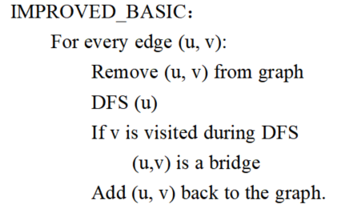
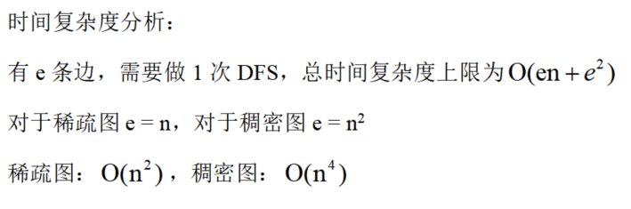
PART THREE 基准法求解
优化模型：
①在基准法的基础上，删除边后不需要对全图进行DFS。
②对删除边的其中一个结点做DFS，如果在深度优先搜索过程中，搜索到另一结点则说明在同一连通分支，提前结束搜索。

Slide 8
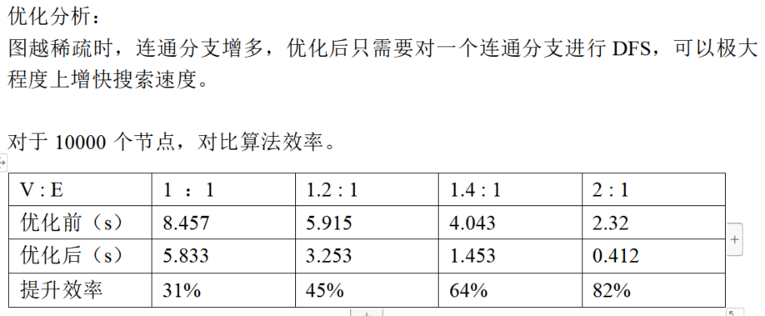
PART THREE 基准法求解

Slide 9
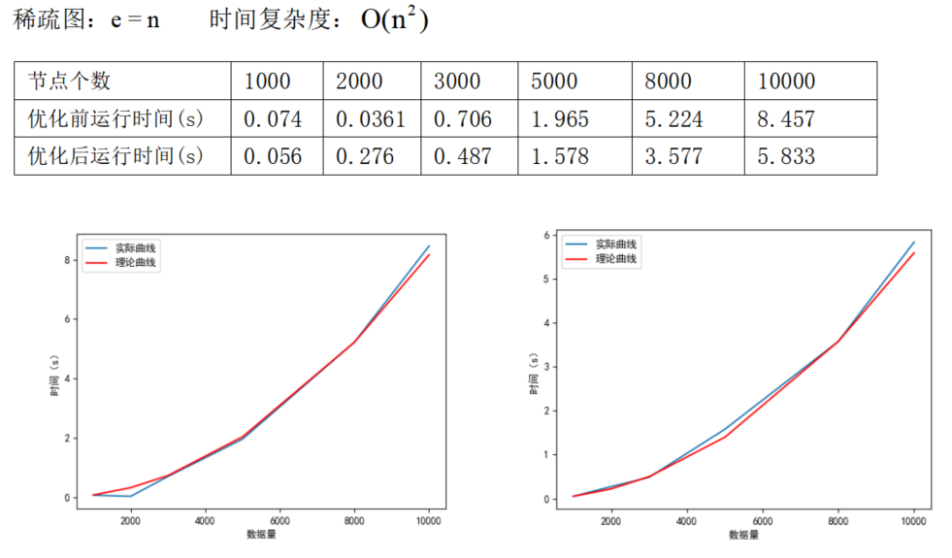
PART THREE 基准法求解

Slide 10
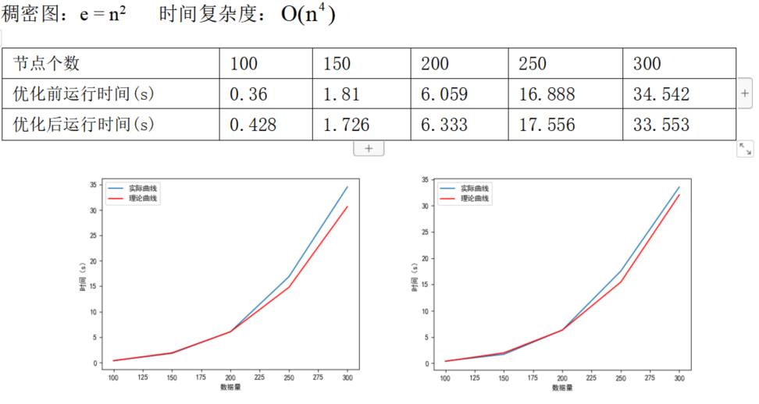
PART THREE 基准法求解

Slide 11
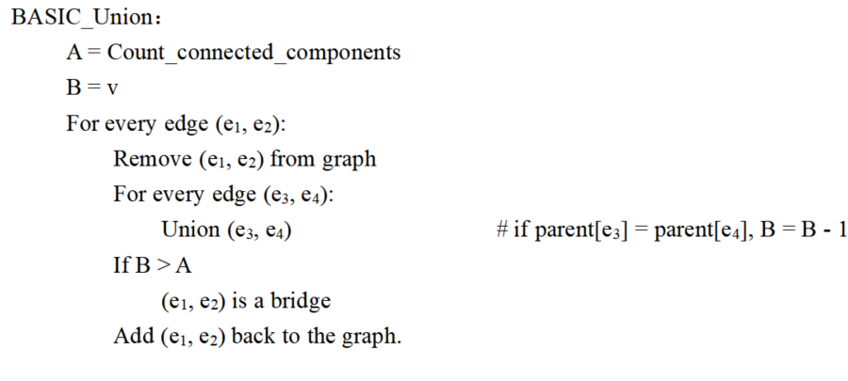
PART FOUR 并查集求解
算法原理：
主要思路与基准法类似，通过比较删除边前后连通分支数来判断是否为桥。
差别在于对于连通分支数的计算利用并查集。

Slide 12
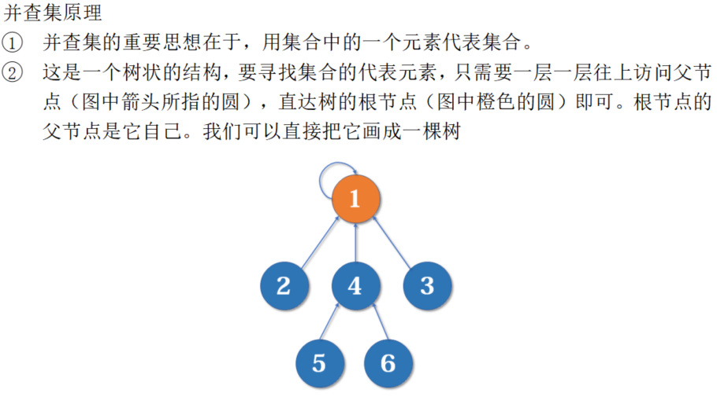
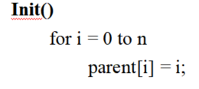
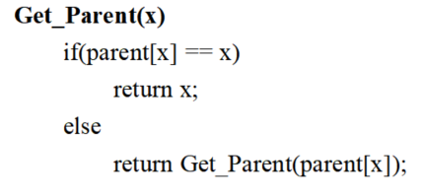

PART FOUR 并查集求解

Slide 13
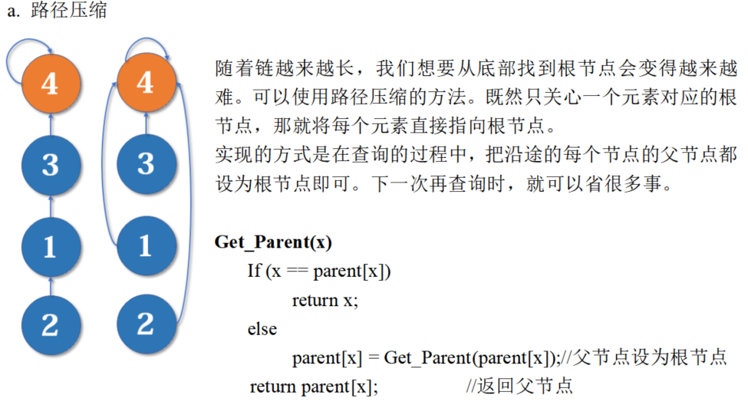
PART FOUR 并查集求解

Slide 14

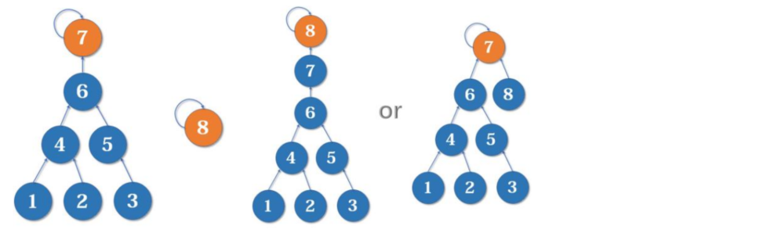

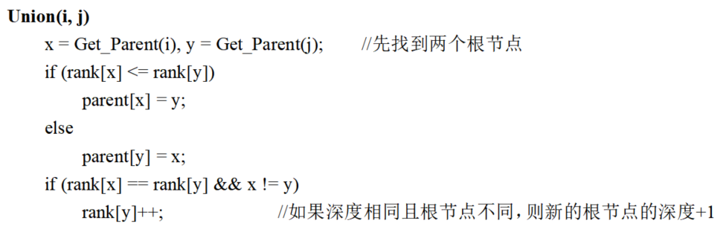
PART FOUR 并查集求解

Slide 15
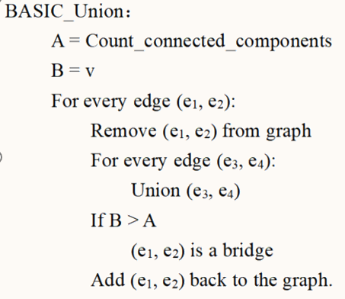
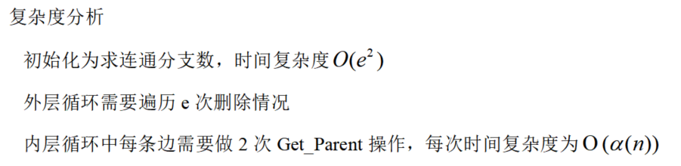
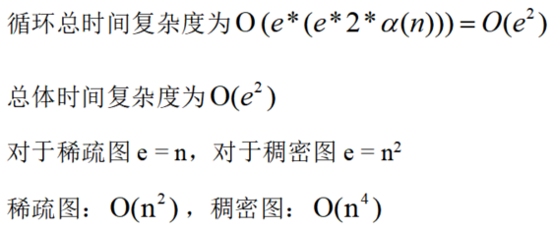
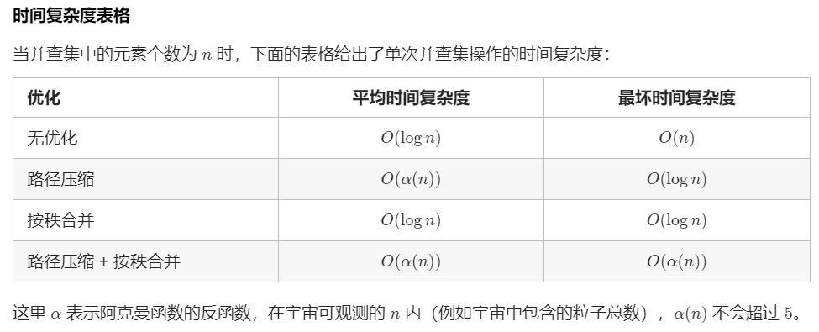
PART FOUR 并查集求解

Slide 16
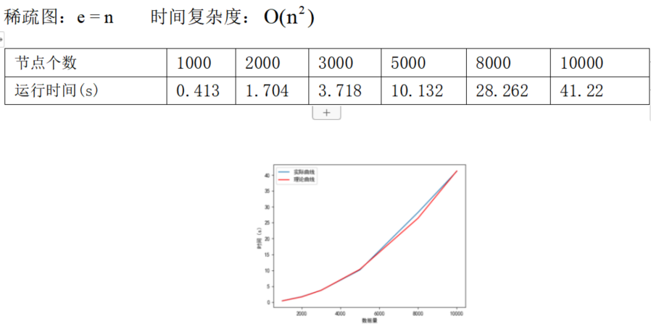
PART FOUR 并查集求解

Slide 17
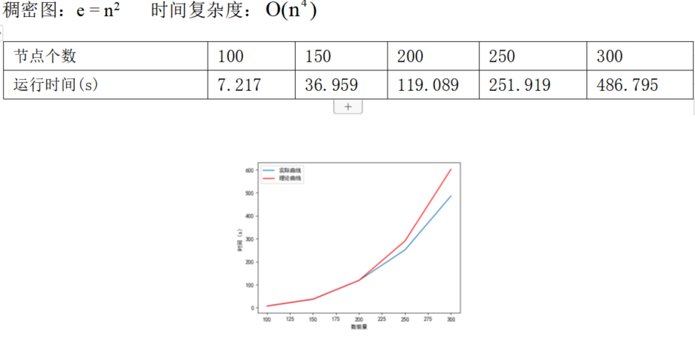
PART FOUR 并查集求解

Slide 18
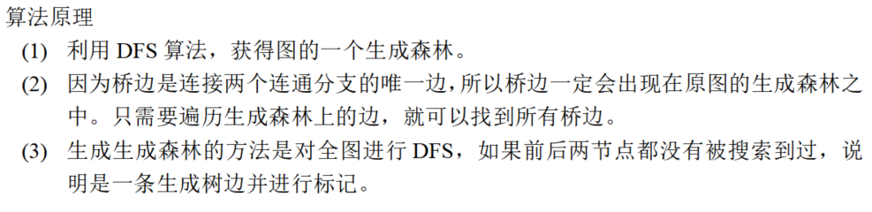
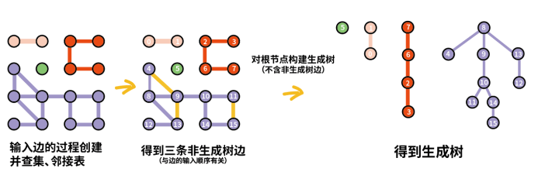
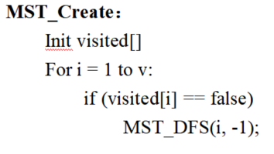
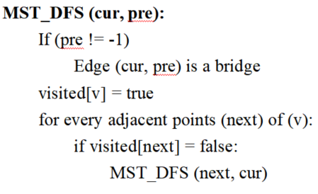
PART FOUR 生成森林优化基准法

Slide 19
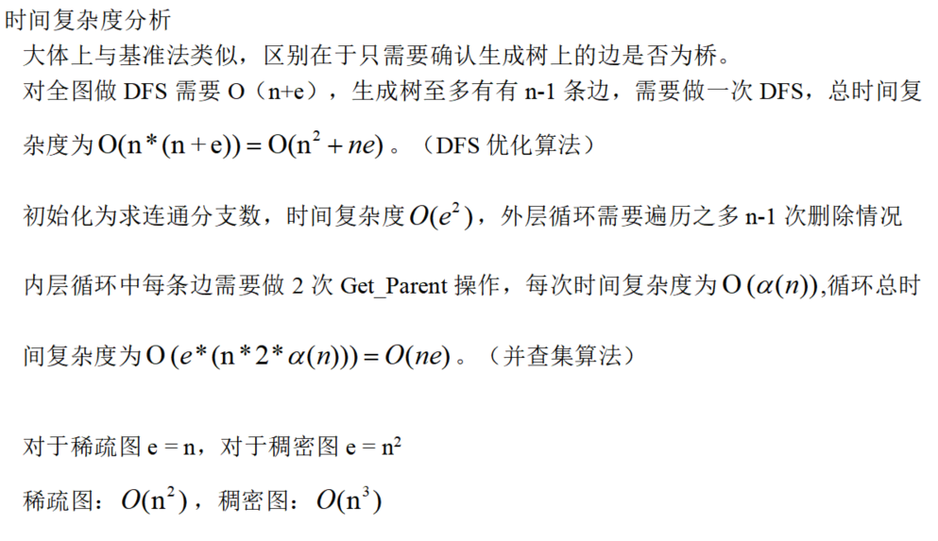
PART FOUR 生成森林优化基准法

Slide 20
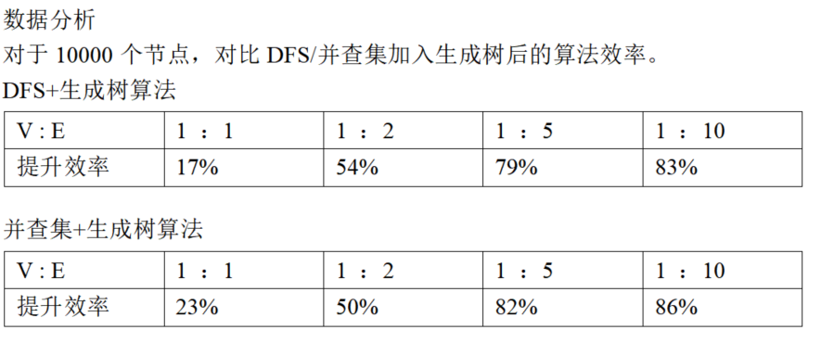
PART FOUR 生成森林优化基准法

Slide 21
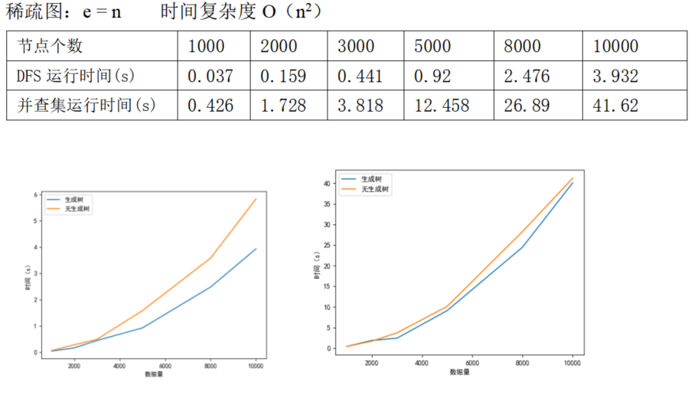
PART FOUR 生成森林优化基准法

Slide 22
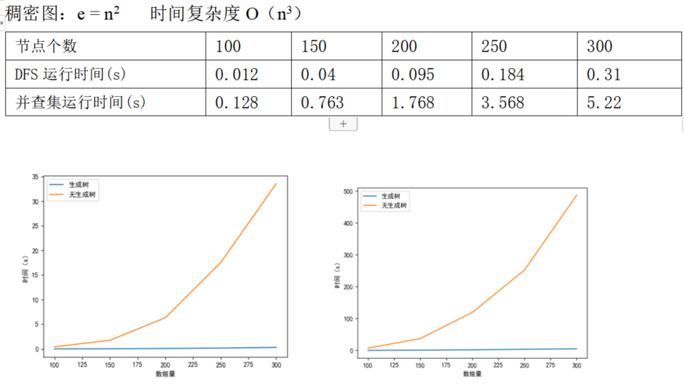
PART FOUR 生成森林优化基准法

Slide 23
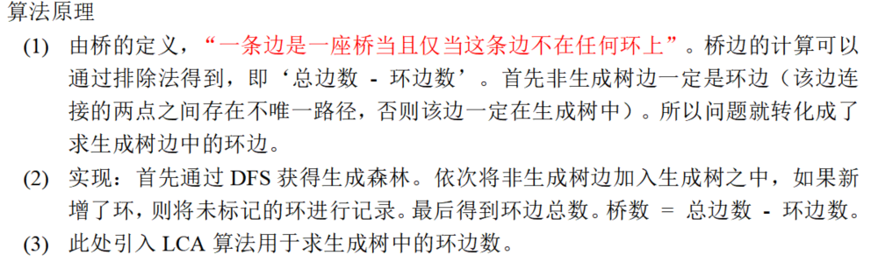
PART FOUR LCA算法求解

Slide 24
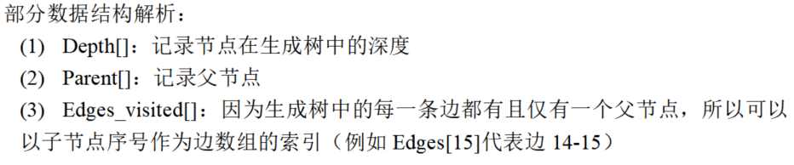
PART FOUR LCA算法

Slide 25
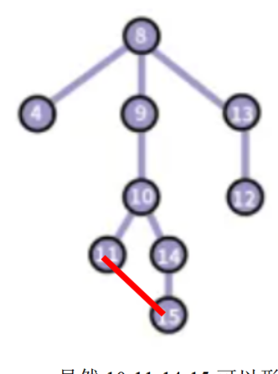
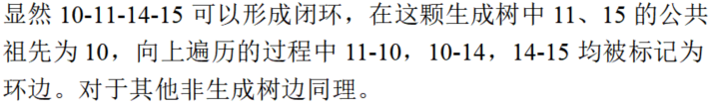
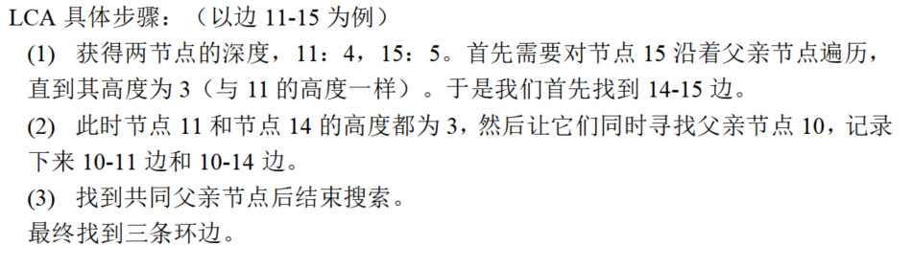
PART FOUR LCA算法

Slide 26
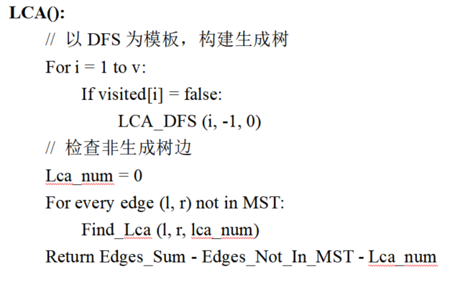
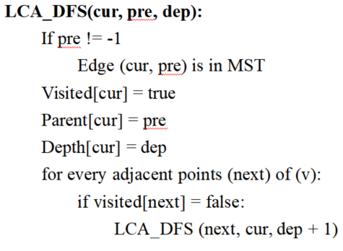
PART FOUR LCA算法

Slide 27
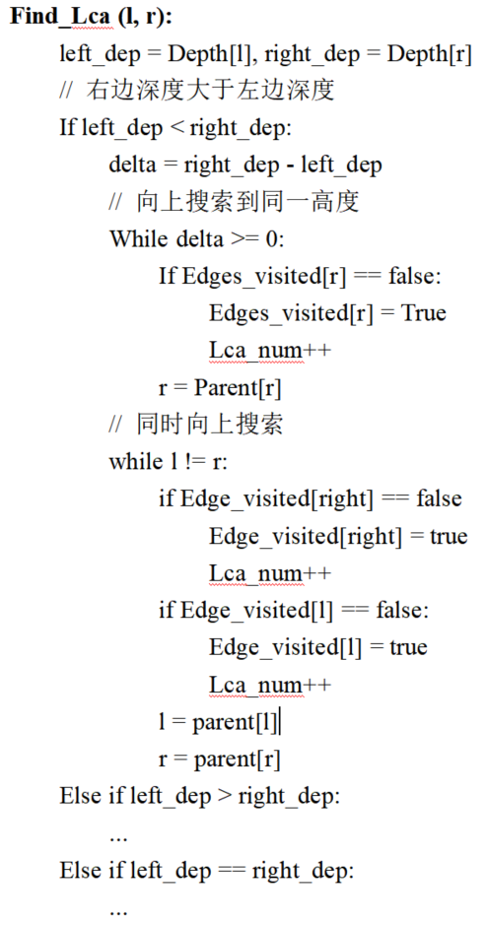
PART FOUR LCA算法

Slide 28
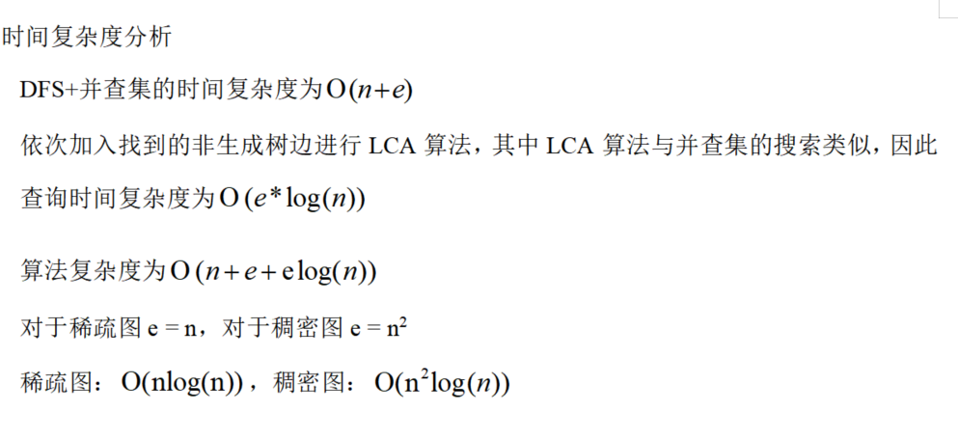
PART FOUR LCA算法

Slide 29
PART FOUR LCA算法

Slide 30
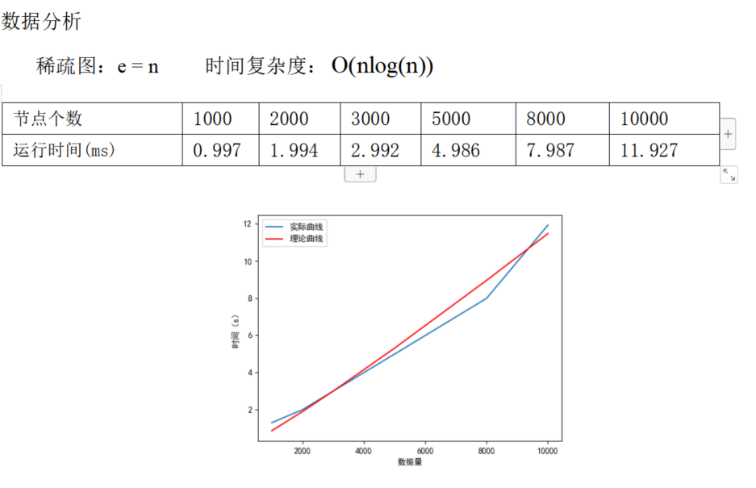

PART FOUR LCA算法

Slide 31
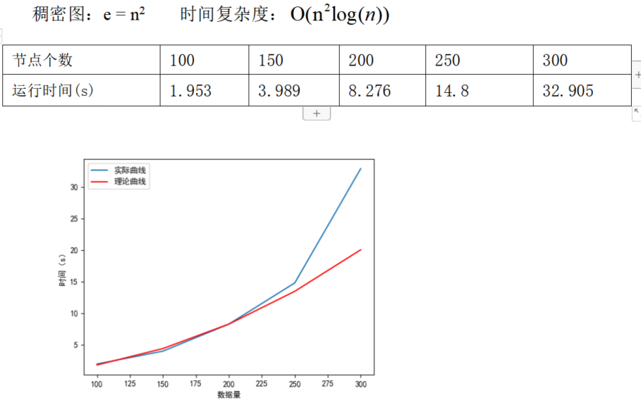
PART FOUR LCA算法

Slide 32
谢谢！

